Slide 1

第6章 集合论

Slide 2
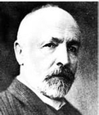
集合论的创立与康托尔的遭遇
19世纪末期，数学界出现了一件引人注目的事情。一位名叫格奥尔格·康托尔（G.Cantor， 1845－1918）的德国数学家提出一种令人费解的古怪理论----集合论。它的内容是如此与常识格格不入，以致于一出世就引起了一场轩然大波。

Slide 3
集合论的创立与康托尔的遭遇
自从17世纪牛顿和莱布尼茨创立微积分理论体系之后，在近一二百年时间里，微积分理论一直缺乏一个严格的逻辑基础。
出于这一目的，康托尔用集合的观点重新考察各种数量关系，特别是无穷数量关系。
在无穷的世界里，整体的所有元素和部分的所有元素之间可以是一 一对应的。另外，无穷集合并不都是相等的，比如所有实数和所有有理数之间就不是一一对应的。因而，无穷集合是有大小的。集合论用“基数”这个概念来表示无穷集合间的区别。

Slide 4
集合论的创立与康托尔的遭遇
“上帝创造了自然数，其余的一切才是人做的工作”
康托尔的研究成果发表之后，遭到了德国数学家克隆尼克的激烈攻击。

Slide 5
集合论的创立与康托尔的遭遇
法国数学家彭加勒说：“我个人，而且还不只我一人，认为重要之点在于，切勿引进一些不能用有限个文字去完全定义好的东西”。他把集合论当作一个有趣的“病理学的情形”来谈，并且预测说：“后一代将把（Cantor）集合论当作一种疾病，而人们已经从中恢复过来了”。
德国数学家魏尔认为，康托尔关于基数的等级观点是雾上之雾。
菲利克斯．克莱因也不赞成集合论的思想。
数学家H．A．施瓦兹原来是康托尔的好友，但他由于反对集合论而同康托尔断交

Slide 6
公理化集合论的建立
在1900年第二次国际数学大会上，著名数学家庞加莱就曾兴高采烈地宣布“……数学已被算术化了。今天，我们可以说绝对的严格已经达到了。”
然而这种自得的情绪并没能持续多久。不久，集合论有漏洞的消息迅速传遍了数学界。这就是1902年罗素得出的罗素悖论。

Slide 7
公理化集合论的建立
罗素构造了一个所有不属于自身（即不包含自身作为元素）的集合R。现在问R是否属于R？
如果R属于R，则R满足R的定义，因此R不应属于自身，即R不属于R；另一方面，如果R不属于R，则R不满足R的定义，因此R应属于自身，即R属于R。这样，不论何种情况都存在着矛盾。

Slide 8
公理化集合论的建立
1908年，策梅罗提出公理化集合论，后经改进形成无矛盾的集合论公理系统，简称ZF公理系统。这就是集合论发展的第二个阶段：公理化集合论。
在1908年以前由康托尔创立的集合论被称为朴素集合论。

Slide 9
主要内容
PART
01
集合的概念及其表示
PART
02
集合的运算及恒等式
PART
03
有穷集的计数和包含排斥原理

Slide 10
6.1 集合的概念及其表示
集合是一个不能精确定义的基本概念。
一般地说，把具有共同性质的一些事物汇集成一个整体，就叫做集合。而这些事物就是这个集合的元素。
例如，全体中国人是一个集合，
每个中国人都是这个集合的元素；
常见的数集：N, Z, Q, R, C 等分别表示自然数、整数、 有理数、实数、复数集合
集合一般用大写的英文字母表示，集合中的事物，即元素用小写的英文字母表示。
一个集合的元素个数是有限的，则称作有限集，否则称作无限集。

Slide 11



6.1 集合的概念及其表示
集合的表示法
1．枚举法：
把集合中的元素写在一个花括号内，元素间用逗号隔开。
2．构造法：
构造法又叫谓词法。如果 p(x) 是表示元素 x具有某种性质P 的谓词，则所有具有性质 P 的元素构成了一个集合，记作
为了体系上的严谨性，我们规定，对于任何集合 A 都有

Slide 12
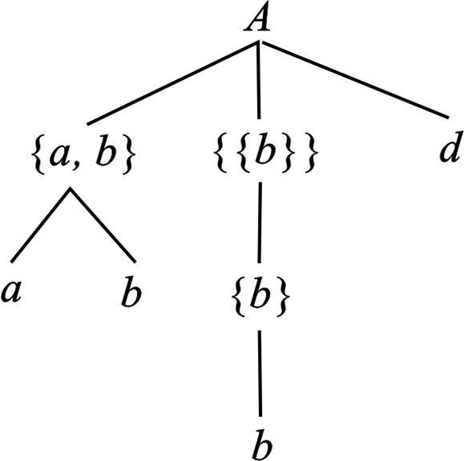
3.1 集合的概念及其表示
1. 集合的元素具有的性质
无序性：元素列出的顺序无关
相异性：集合的每个元素只计
数一次
确定性：对任何元素和集合都
能确定这个元素是否
为该集合的元素
任意性：集合的元素也可以是
集合
2．集合的树型层次结构
d ∈A , a ∉A

Slide 13
3.1 集合的概念及其表示
集合间的关系
集合与集合之间的关系：⊆, =, ⊈, ≠, ⊂, ⊄
定义6.1 A ⊆ B ⇔ ∀x ( x∈A → x∈B )
定义6.2 A = B ⇔ A ⊆ B ∧ B ⊆ A
定义6.3 A ⊂ B ⇔ A ⊆ B ∧ A ≠ B
A ⊈ B ⇔ ∃x ( x∈A ∧ x∉B )
思考：≠ 和 ⊄ 的定义
注意 ∈ 和 ⊆ 是不同层次的问题

Slide 14
3.1 集合的概念及其表示
1．定义6.4 空集 ∅ ：不含有任何元素的集合
实例： { x | x∈R ∧ x²+1=0 }
定理6.1 空集是任何集合的子集。
证 对于任意集合A，
∅⊆A ⇔ ∀x (x∈∅→x∈A) ⇔T (恒真命题)
推论 ∅是惟一的
2. 定义6.5 幂集：P(A)={ x | x ⊆ A }
实例：P(∅)={∅}, P({∅})={∅,{∅}}
计数：如果 |A|=n，则 |P(A)|=2^{n}.
3. 定义6.6 全集 E：包含了所有元素的集合
全集具有相对性：与问题有关，不存在绝对的全集

Slide 15
主要内容
PART
01
集合的概念及其表示
PART
02
集合的运算及恒等式
PART
03
有穷集的计数和包含排斥原理

Slide 16
6.2 集合的运算及恒等式
集合的运算，就是以给定集合为对象，按确定的规则得到另外一些集合。
集合的基本运算有并、交，相对补，绝对补和对称差。
定义6.7 并 A∪B = {x | x∈A ∨ x∈B}
交 A∩B = {x | x∈A ∧ x∈B}
相对补 A−B = {x | x∈A ∧ x∉B}
定义6.8 对称差 A⊕B = (A−B)∪(B−A)
定义6.9 绝对补 ∼A = E−A

Slide 17
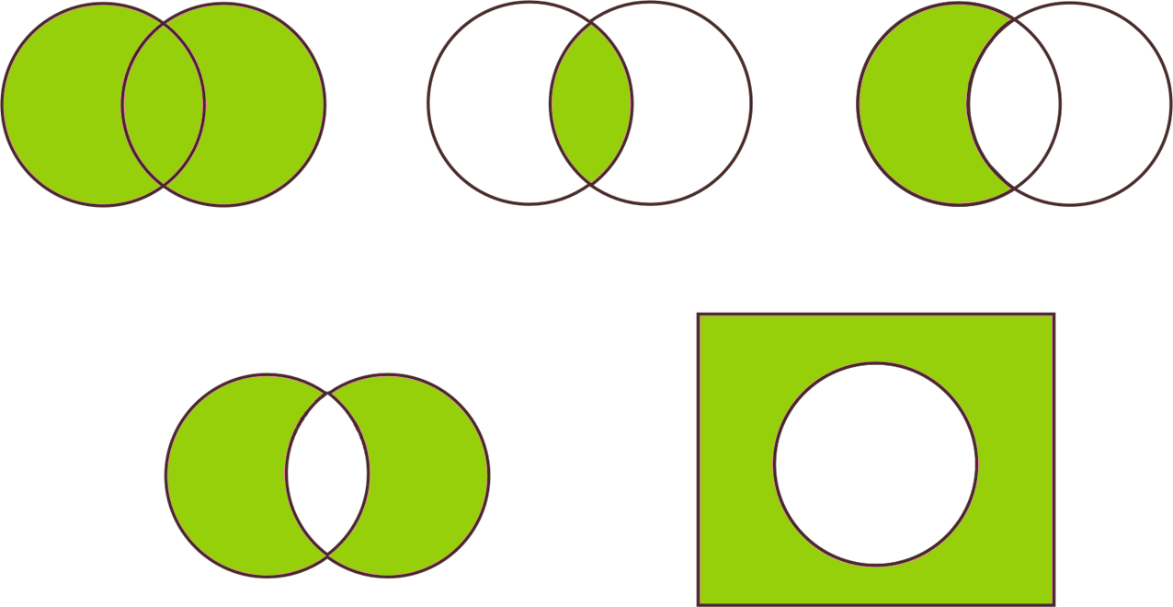
3.2 集合的运算及恒等式
集合运算的表示
A
B
A
B
A
B
A∪B
A∩B
A–B
B
A
A
B
A⊕B
~A

Slide 18
6.2 集合的运算及恒等式
并和交运算可以推广到有穷个集合上，即
  A₁ ∪ A₂ ∪ … ∪ A_{n} = { x | x∈A₁∨ x∈A₂ ∨ …∨ x∈A_{n}}
  A₁ ∩ A₂ ∩ … ∩ A_{n} = { x | x∈A₁ ∧ x∈A₂ ∧ … ∧ x∈A_{n}}
A ⊆ B ⇔ A−B = ∅
A∩B = ∅ ⇔ A−B = A

Slide 19
6.2 集合的运算及恒等式
广义运算
1. 集合的广义并与广义交
定义6.10 广义并 ∪A = { x | ∃z ( z∈A ∧ x∈z )}
广义交 ∩ A= { x | ∀z ( z∈A → x∈z )}
实例
∪{{1}, {1,2}, {1,2,3}}={1,2,3}
∩{{1}, {1,2}, {1,2,3}}={1}
∪{{a}}={a}， ∩{{a}}={a}
∪{a}=a， ∩{a}=a

Slide 20
6.2 集合的运算及恒等式
2. 广义运算的性质
(1) ∪∅=∅，∩∅无意义
(2) 单元集{x}的广义并和广义交都等于x
(3) 广义运算减少集合的层次（括弧减少一层）
(4) 广义运算的计算：一般情况下可以转变成初级运算
∪{A₁, A₂, … , A_{n}}=A₁∪A₂∪…∪A_{n}
∩{A₁, A₂, … , A_{n}}=A₁∩A₂∩…∩A_{n}
3. 引入广义运算的意义
可以表示无数个集合的并、交运算，例如
∪{{x} | x∈R}=R
这里的 R 代表实数集合.

Slide 21
6.2 集合的运算及恒等式
例设A={{a, b, c}, {a, c, d}, {a, e, f}},
B={{a}},
C={a, {c, d}}.
解：∪A=
{a, b, c, d, e, f}
∪B=
{a}
∪C=
a∪{c, d}
∪Ø =
Ø
∩A=
{a}
{a}
∩B=
∩C=
a∩{c,d}
∩Ø不是集合

Slide 22
6.2 集合的运算及恒等式
运算的优先权规定
1 类运算：初级运算∪, ∩, −, ⊕，
优先顺序由括号确定
2 类运算：广义运算和∼运算，
运算由右向左进行
混合运算：2 类运算优先于1 类运算
例 A={{a},{a,b}}，计算∩∪A∪(∪∪A−∪∩A).
解： ∩∪A∪(∪∪A−∪∩A)
= ∩{a,b}∪(∪{a,b}−∪{a})
= (a∩b)∪((a∪b)−a)
= (a∩b)∪(b−a) = b

Slide 23
6.2 集合的运算及恒等式
集合算律
1．只涉及一个运算的算律：
交换律、结合律、幂等律
 | ∪ | ∩ | ⊕
交换 | A∪B=B∪A | A∩B=B∩A | A⊕B=B⊕A
结合 | (A∪B)∪C =A∪(B∪C) | (A∩B)∩C= A∩(B∩C) | (A⊕B)⊕C =A⊕(B⊕C)
幂等 | A∪A=A | A∩A=A

Slide 24
6.2 集合的运算及恒等式
2．涉及两个不同运算的算律：
分配律、吸收律
 | ∪与∩ | ∩与⊕
分配 | A∪(B∩C)= (A∪B)∩(A∪C) A∩(B∪C)= (A∩B)∪(A∩C) | A∩(B⊕C) =(A∩B)⊕(A∩C)
吸收 | A∪(A∩B)=A A∩(A∪B)=A

Slide 25
6.2 集合的运算及恒等式
3．涉及补运算的算律：
DM律，双重否定律
 | − | ∼
D.M律 | A−(B∪C)=(A−B)∩(A−C) A−(B∩C)=(A−B)∪(A−C) | ∼(B∪C)=∼B∩∼C ∼(B∩C)=∼B∪∼C
双重否定 |  | ∼∼A=A

Slide 26
6.2 集合的运算及恒等式
4．涉及全集和空集的算律：
补元律、零律、同一律、否定律
 | ∅ | E
补元律 | A∩∼A=∅ | A∪∼A=E
零律 | A∩∅=∅ | A∪E=E
同一律 | A∪∅=A | A∩E=A
否定 | ∼∅=E | ∼E=∅

Slide 27
6.2 集合的运算及恒等式
4．涉及全集和空集的算律：
补元律、零律、同一律、否定律
 | ∅ | E
补元律 | A∩∼A=∅ | A∪∼A=E
零律 | A∩∅=∅ | A∪E=E
同一律 | A∪∅=A | A∩E=A
否定 | ∼∅=E | ∼E=∅

Slide 28
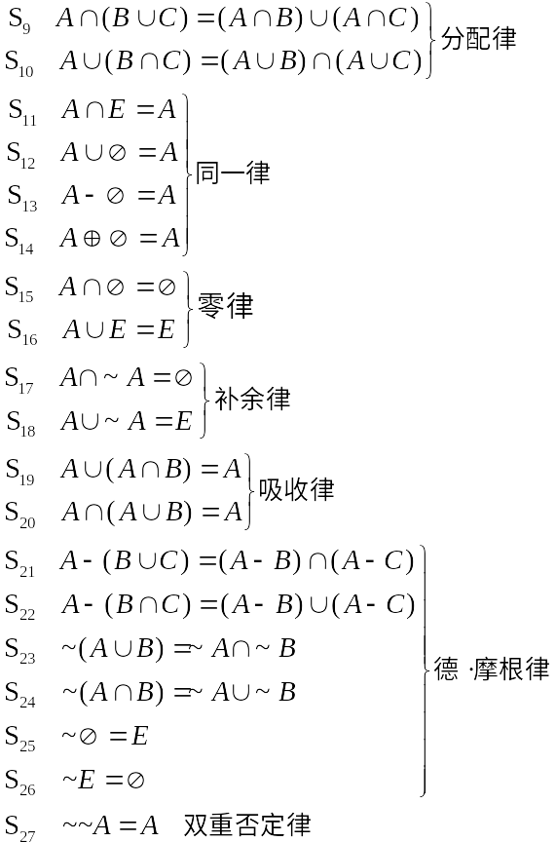
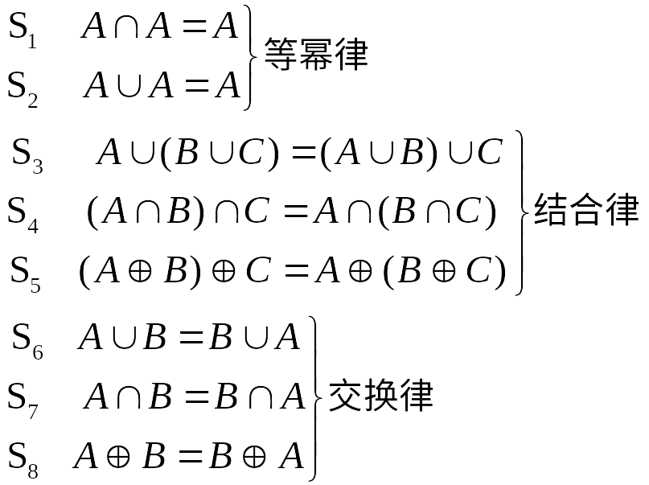
6.2 集合的运算及恒等式
集合运算基本定律

Slide 29
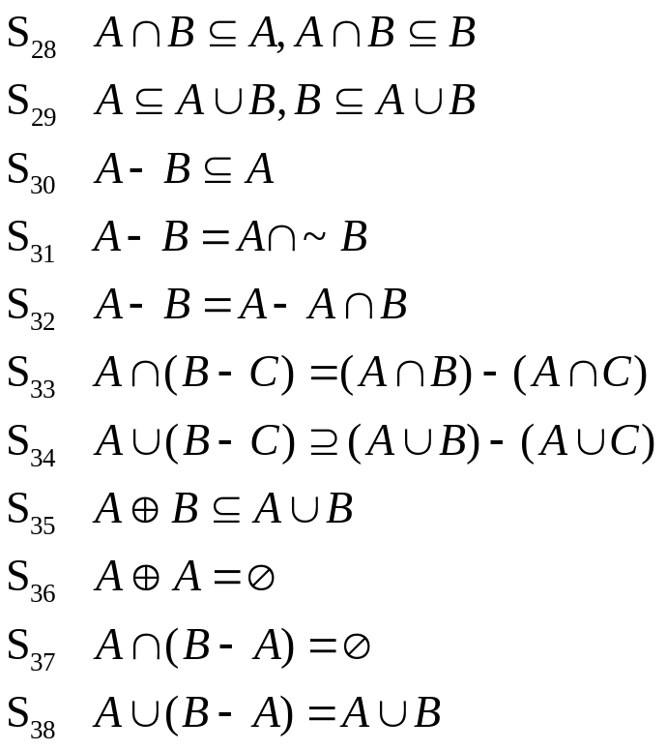
6.2 集合的运算及恒等式
集合运算重要性质
除了以上的定律以外，还有一些关于集合运算性质的重要结果。

Slide 30
6.2 集合的运算及恒等式
集合的证明
证明集合恒等式的方法：欲证 P=Q
    1.利用命题演算方法证明 P⊆Q 且 Q⊆P。即证
    ∀x∈P ⇒ x∈Q 且 ∀x∈Q ⇒ x∈P
    2.直接利用运算律和已知的集合恒等式做恒等变形。

Slide 31
6.2 集合的运算及恒等式
方法一：命题演算法
例 证明A∪(A∩B) = A （吸收律）
证 任取x,
x∈A∪(A∩B) ⇔ x∈A∨x∈A∩B
⇔ x∈A∨(x∈A∧x∈B) ⇔ x∈A
因此得 A∪(A∩B) = A.
例 证明 A−B = A∩∼B
证 任取x,
x∈ A−B ⇔ x∈A∧x∉B
⇔ x∈A∧x∈∼B ⇔ x∈A∩∼B
因此得 A−B = A∩∼B

Slide 32
6.2 集合的运算及恒等式
方法二：
例 假设交换律、分配律、同一律、零律等已经成立，
证明吸收律.
证 A∪(A∩B)
= (A∩E)∪(A∩B) （同一律）
= A∩(E∪B) （分配律）
= A∩(B∪E) （交换律）
= A∩E （零律）
= A （同一律）

Slide 33
6.2 集合的运算及恒等式
  例 化简 ((A∪B∪C)∩(A∪B)) – (( A∪(B – C))∩A)
  解：因 A∪B ⊆ A∪B∪C，A ⊆ A∪(B – C), 故
    ((A∪B∪C) ∩(A∪B)) – (( A∪(B – C)) ∩A)
    =(A∪B) – A
    =(A∪B) ∩～ A
    =(A ∩～ A) ∪(B∩～ A)
    = Ø∪(B－A)
    =B－A
  例 已知 A⊕B = A⊕C, 证明 B=C
  证：A⊕(A⊕B) = A⊕(A⊕C) （已知）
  ⇒ (A⊕A)⊕B＝(A⊕A)⊕C)
  ⇒ Ø⊕B= Ø⊕C
  ⇒ B=C

Slide 34
主要内容
PART
01
集合的概念及其表示
PART
02
集合的运算及恒等式
PART
03
有穷集的计数和包含排斥原理

Slide 35
6.3 有穷集的计数和包含排斥原理
使用文氏图可以很方便的解决有穷集的计数问题。首先根据已知条件把对应的文氏图画出来。一般来说，每一条性质决定一个集合，有多少条性质，就有多少个集合。如果没有特殊的说明，任何两个集合都画成相交的，然后将已知的元素个数填入该集合的区域内。通常从 个集合的交集填起，根据计算的结果将数字逐步填入所有的空白区域。如果交集的数字是未知的，可以设为 ，之后再根据题目中的条件，列出一次方程或方程组，就可以求得所需要的结果。

Slide 36
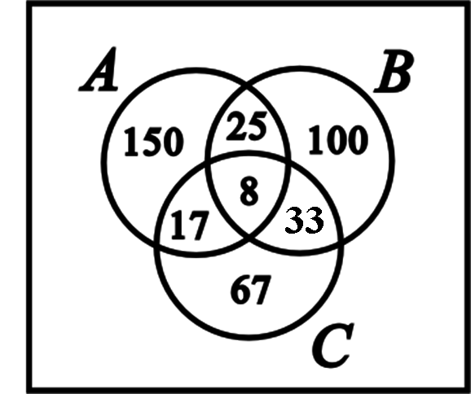
6.3 有穷集的计数和包含排斥原理
例 求1到1000之间（包含1和1000在内）既不能被5和6整
除，也不能被8整除的数有多少个？
解 方法一：文氏图
定义以下集合：
S={ x | x∈Z ∧ 1≤x≤1000}
A={ x | x∈S ∧ x可被5整除}
B={ x | x∈S ∧ x可被6整除}
C={ x | x∈S ∧ x可被8整除}
画出文氏图，然后填入相应的数字，解得
N=1000－(200+100+33+67)
=600

Slide 37
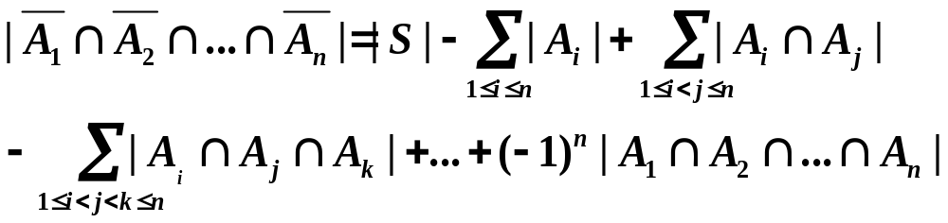
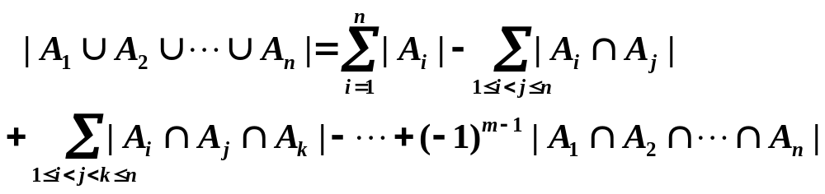
6.3 有穷集的计数和包含排斥原理
2. 包含排斥原理
定理6.2 设集合S上定义了n条性质，其中具有第 i 条性质的
元素构成子集A_{i}, 那么集合中不具有任何性质的元素数为
推论 S中至少具有一条性质的元素数为

Slide 38
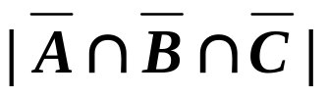
6.3 有穷集的计数和包含排斥原理
例 求1到1000之间（包含1和1000在内）既不能被5和6整
除，也不能被8整除的数有多少个？
方法二
|S| = 1000
|A|=⎣1000/5⎦=200, |B|=⎣1000/6⎦=166, |C|=⎣1000/8⎦=125
|A∩B| = ⎣1000/lcm(5,6)⎦ = ⎣1000/33⎦ = 33
|A∩C| = ⎣1000/lcm(5,8)⎦ = ⎣1000/40⎦ = 25
|B∩C| = ⎣1000/lcm(6,8)⎦ = ⎣1000/24⎦ = 41
|A∩B∩C| = ⎣1000/lcm(5,6,8)⎦ = ⎣1000/120⎦ = 8
= 1000−(200+166+125)+(33+25+41)−8 = 600

Slide 39



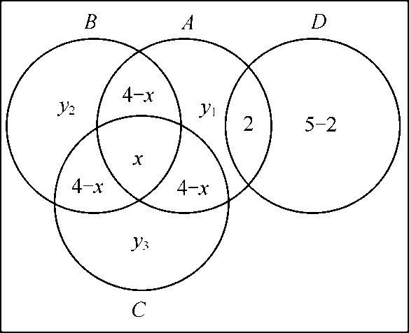
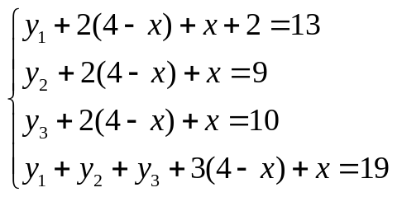




6.3 有穷集的计数和包含排斥原理
例 对24名会外语的科技人员进行掌握外语情况的调查，统计结果如下：会英、日、德和法语的人分别为13，5，10和9人，其中同时会英语和日语的有2人，会英、德和法语中任两种语言的都是4人。已知会日语的人既不懂法语也不懂德语，分别求只会一种语言（英、德、法、日）的人数和会三种语言的人数。
解：令A，B，C，D分别表示会英、德、法、日语的人的集合。根据题意画出文氏图如图3.4所示。设同时会三种语言的有 人，只会英、法或德语一种语言的分别为 ， 和 人。将 x 和 ， ， 填入图中相应的区域，然后依次填入其他区域的人数。根据已知条件列出方程组如下：
解得

Slide 40
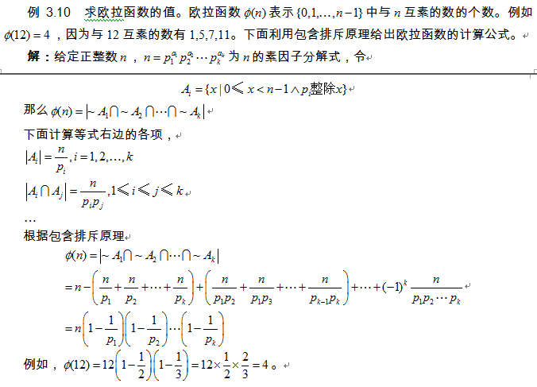
6.3 有穷集的计数和包含排斥原理
包含排斥原理

Slide 41

作业
题中有超过3个小题的只做偶数小题
4,5, 6,8,10,15,18,19，20,30, 33,43，50

Slide 42
第六章 习题课
主要内容
集合的两种表示法
集合与元素之间的隶属关系、集合之间的包含关系的区别与联系
特殊集合：空集、全集、幂集
文氏图及有穷集合的计数
集合的∪, ∩, −, ∼, ⊕等运算以及广义∪, ∩运算
集合运算的算律及其应用

Slide 43
基本要求
熟练掌握集合的两种表示法
能够判别元素是否属于给定的集合
能够判别两个集合之间是否存在包含、相等、真包含等关系
熟练掌握集合的基本运算（普通运算和广义运算）
掌握证明集合等式或者包含关系的基本方法

Slide 44
练习1
1．判断下列命题是否为真
(1) ∅⊆∅
(2) ∅∈∅
(3) ∅⊆{∅}
(4) ∅∈{∅}
(5) { a, b } ⊆ { a, b, c, {a, b, c}}
(6) { a, b } ∈{ a, b, c, {a, b}}
(7) { a, b} ⊆ { a, b, {{a, b}}}
(8) { a, b} ∈{ a, b, {{a,b}}}
解 (1)、(3)、(4)、(5)、(6)、(7)为真，其余为假.

Slide 45
方法分析
(1) 判断元素a与集合A的隶属关系是否成立基本方法：
把 a 作为整体检查它在A中是否出现，注意这里的 a 可
能是集合表达式.
(2) 判断A⊆B的四种方法
若A,B是用枚举方式定义的，依次检查A的每个元素是否在B中出现.
若A,B是谓词法定义的，且A, B中元素性质分别为P和Q, 那么“若P则Q”意味 A⊆B，“P当且仅当Q”意味Ａ=Ｂ．
通过集合运算判断A⊆B，即A∪B = B, A∩B = A, A−B = ∅三个等式中有一个为真.
通过文氏图判断集合的包含（注意这里是判断，而不是证明

Slide 46
练习2
2．设
S₁={1, 2, … , 8, 9}， S₂={2, 4, 6, 8}
S₃={1, 3, 5, 7, 9} S₄={3, 4, 5}
S₅={3, 5}
确定在以下条件下X是否与S₁,…,S₅中某个集合相等？如果是，又与哪个集合相等？
（1）若 X∩S₅=∅
（2）若 X⊆S₄但 X∩S₂=∅
（3）若 X⊆S₁且 X ⊈S₃
（4）若 X−S₃=∅
（5）若 X⊆S₃ 且 X ⊈ S₁

Slide 47
解答
解
(1) 和S₅不交的子集不含有3和5，因此 X=S₂.
(2) S₄的子集只能是S₄和S₅. 由于与S₂不交，不能含有偶数，
因此 X=S₅.
(3) S₁, S₂, S₃, S₄和S₅都是S₁的子集，不包含在S₃的子集含有
偶数，因此 X=S₁, S₂或S₄.
(4) X−S₃=∅意味着 X是S₃的子集，因此 X=S₃或 S₅.
(5) 由于S₃是S₁的子集，因此这样的X不存在.

Slide 48
包含等价条件的证明
例6 证明A⊆B ⇔ A∪⊆B=B ⇔ A∩B=A ⇔ A−B=∅
① ② ③ ④
证明思路：
确定问题中含有的命题：本题含有命题 ①, ②, ③, ④
确定命题间的关系（哪些命题是已知条件、哪些命题是要证明的结论）：本题中每个命题都可以作为已知条件，每个命题都是要证明的结论
确定证明顺序：①⇒②，②⇒③，③⇒④，④⇒①
按照顺序依次完成每个证明（证明集合相等或者包含）

Slide 49
证明
证明A⊆B ⇔ A∪B=B ⇔ A∩B=A ⇔ A−B=∅
① ② ③ ④
证 ①⇒②
显然B⊆A∪B，下面证明A∪B⊆B.
任取x，
x∈A∪B ⇔ x∈A∨x∈B ⇒ x∈B∨x∈B ⇔ x∈B
因此有A∪B⊆B. 综合上述②得证.
②⇒③
A=A∩(A∪B) ⇒ A=A∩B (由②知A∪B=B，将A∪B用B代入)

Slide 50
证明
③⇒④
假设A−B≠∅, 即∃x∈A−B，那么知道x∈A且x∉B. 而
x∉B ⇒ x∉A∩B
从而与A∩B=A矛盾.
④⇒①
假设A⊆B不成立，那么
∃x(x∈A∧x∉B) ⇒ x∈A−B ⇒ A−B≠∅
与条件④矛盾.

Slide 51
练习3
3. 判断以下命题的真假，并说明理由.
（1）A−B = A ⇔ B=∅
（2）A−(B∪C) = (A−B)∩(A−C)
（3）A⊕A = A
（4）如果A∩B = B，则A = E.
（5）A = {x}∪x，则 x∈A且x ⊆ A.

Slide 52
解题思路
先将等式化简或恒等变形.
查找集合运算的相关的算律，如果与算律相符，结果为真.
注意以下两个重要的充要条件
A−B = A ⇔ A∩B = ∅
A−B = ∅ ⇔ A⊆B ⇔ A∪B = B ⇔ A∩B = A
如果与条件相符，则命题为真.
如果不符合算律，也不符合上述条件，可以用文氏图表示集合，看看命题是否成立.如果成立，再给出证明.
试着举出反例，证明命题为假.

Slide 53
解答
解
(1) B=∅是A−B=A的充分条件，但不是必要条件. 当B不空但
是与A不交时也有A−B=A.
(2) 这是DM律，命题为真.
(3) 不符合算律，反例如下：
A={1}，A⊕A=∅，但是A≠∅.
(4) 命题不为真. A∩B=B的充分必要条件是 B⊆A，不是A=E.
(5) 命题为真，因为 x 既是 A 的元素，也是 A 的子集

Slide 54
练习4
4．证明 A∪B = A∪C ∧ A∩B = A∩C ⇒ B = C
解题思路
分析命题：含有3个命题：
A∪B = A∪C , A∩B = A∩C, B = C
① ② ③
证明要求
前提：命题①和②
结论：命题③
证明方法：
恒等式代入
反证法
利用已知等式通过运算得到新的等式

Slide 55
解答
方法一：恒等变形法
B = B∩(B∪A) = B∩(A∪B)
= B∩(A∪C) = (B∩A)∪(B∩C)
= (A∩C)∪(B∩C) = (A∪B)∩C
= (A∪C)∩C = C
方法二：反证法.
假设 B ≠ C，则存在 x (x∈B且x∉C), 或存在 x (x∈C且x∉B).
不妨设为前者.
若x属于A，则x属于A∩B 但x不属于A∩C，与已知矛盾；
若x不属于A，则x属于A∪B但x不属于A∪C，也与已知矛盾.

Slide 56
解答
方法三：利用已知等式通过运算得到新的等式.
由已知等式①和②可以得到
(A∪B)− (A∩B) = (A∪C)− (A∩C)
即
A⊕B = A⊕C
从而有
A⊕(A⊕B) =A⊕(A⊕C)
根据结合律得
(A⊕A)⊕B = (A⊕A) ⊕C
由于A⊕A = ∅, 化简上式得B = C.

Slide 57
练习5
5．设A,B为集合，试确定下列各式成立的充分必要条件：
(1) A−B=B
(2) A−B=B−A
(3) A∩B=A∪B
(4) A⊕B=A

Slide 58
分析
解题思路:
求解集合等式成立的充分必要条件可能用到集合的算律、不同集合之间的包含关系、以及文氏图等. 具体求解过程说明如下：
(1) 化简给定的集合等式
(2) 求解方法如下：
  利用已知的算律或者充分必要条件进行判断
  先求必要条件，然后验证充分性
  利用文氏图的直观性找出相关的条件，再利用集合论的证明方法加以验证

Slide 59
解答
解
(1) A−B=B ⇔ A=B=∅. 求解过程如下：
由A−B=B得
(A∩∼B)∩B = B∩B
化简得B=∅. 再将这个结果代入原来的等式得A= ∅. 从
而得到必要条件A=B=∅.
再验证充分性. 如果A=B=∅成立，则A−B=∅=B也成立.
(2) A−B=B−A ⇔ A=B. 求解过程如下：
充分性是显然的，下面验证必要性. 由A−B=B−A得
(A−B)∪A=(B−A)∪A
从而有A=A∪B, 即A⊆B. 同理可证B⊆A.

Slide 60
解答
(3) A∩B=A∪B ⇔ A=B. 求解过程如下：
充分性是显然的，下面验证必要性. 由A∩B=A∪B得
A∪(A∩B) = A∪(A∪B)
化简得A =A∪B，从而有A⊆B. 类似可以证明B⊆A.
(4) A⊕B=A ⇔ B=∅. 求解过程如下：
充分性是显然的，下面验证必要性. 由A⊕B = A得
A⊕(A⊕B) = A⊕A
根据结合律有
(A⊕A)⊕B = A⊕A
即 ∅⊕B = ∅, 就是B = ∅.

Slide 61


